Slide 1
模式识别（第四版） ——模式识别与机器学习
清华大学 张学工、汪小我《模式识别（第四版）——模式识别与机器学习》参考课件
张学工、汪小我
zhangxg@tsinghua.edu.cn; xwwang@tsinghua.edu.cn
清华大学自动化系

Slide 2
第4章 隐马尔可夫模型与贝叶斯网络
清华大学 张学工、汪小我《模式识别（第四版）——模式识别与机器学习》参考课件

Slide 3
本章主要内容
清华大学 张学工、汪小我《模式识别（第四版）——模式识别与机器学习》参考课件
4.1 引言
4.2 贝叶斯网络的基本概念
4.3 隐马尔可夫模型（HMM）
4.4 朴素贝叶斯分类器
4.5 在贝叶斯网络上的条件独立性
4.7 讨论

Slide 4
4.1 引言
清华大学 张学工、汪小我《模式识别（第四版）——模式识别与机器学习》参考课件
特征或事件之间具有一定的概率依赖关系
下雨与路面湿滑
穿凉鞋行人的比例与冰激凌的销量
描述存在依赖关系的多个事件之间的联合概率分布
马尔可夫模型和隐马尔科夫模型都是贝叶斯网络

Slide 5
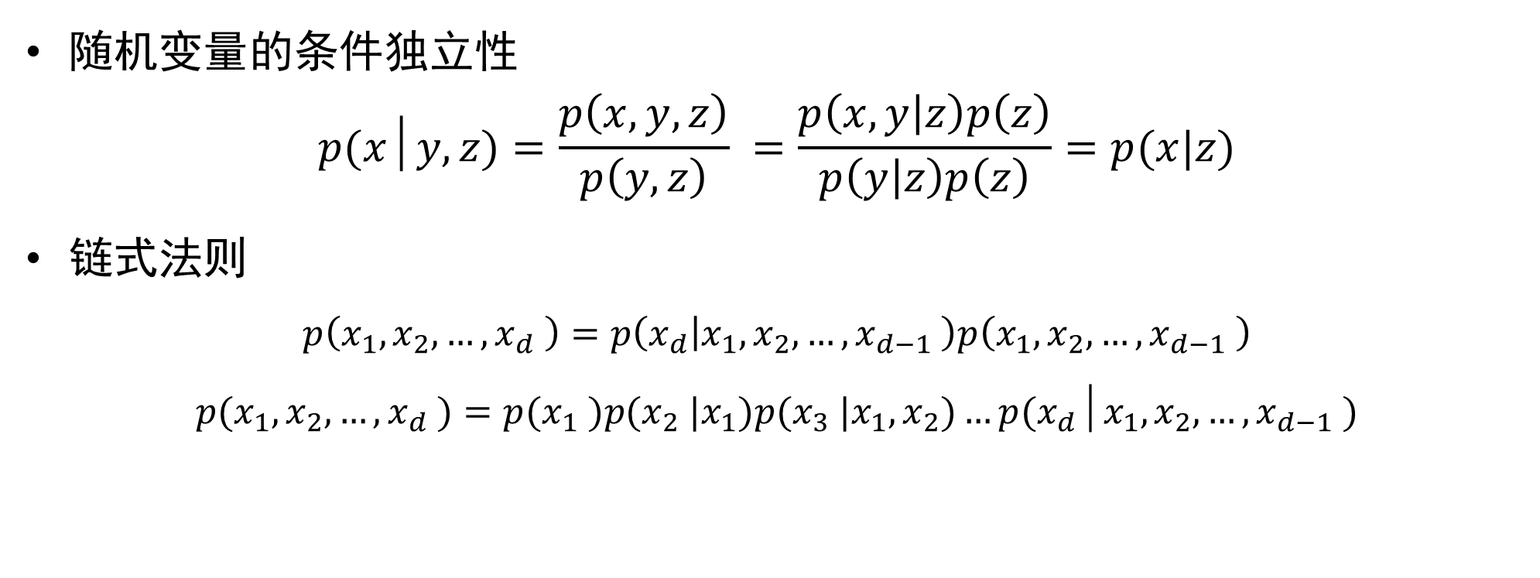
4.2 贝叶斯网络的基本概念
清华大学 张学工、汪小我《模式识别（第四版）——模式识别与机器学习》参考课件
随机变量的条件独立性
$$p(x│y,z)=\frac{p\left(x,y,z\right)}{p\left(y,z\right)} =\frac{p\left(x,y | z\right)p\left(z\right)}{p\left(y | z\right)p\left(z\right)}=p(x|z)$$
链式法则
$$p\left(x_{1},x_{2},…,x_{d} \right)=p\left(x_{d} | x_{1},x_{2},…,x_{d−1} \right)p\left(x_{1},x_{2},…,x_{d−1} \right)$$
$$p(x_{1},x_{2},…,x_{d} )=p(x_{1} )p(x_{2} |x_{1})p(x_{3} |x_{1},x_{2})…p(x_{d}│x_{1},x_{2},…,x_{d−1} )$$

Slide 6
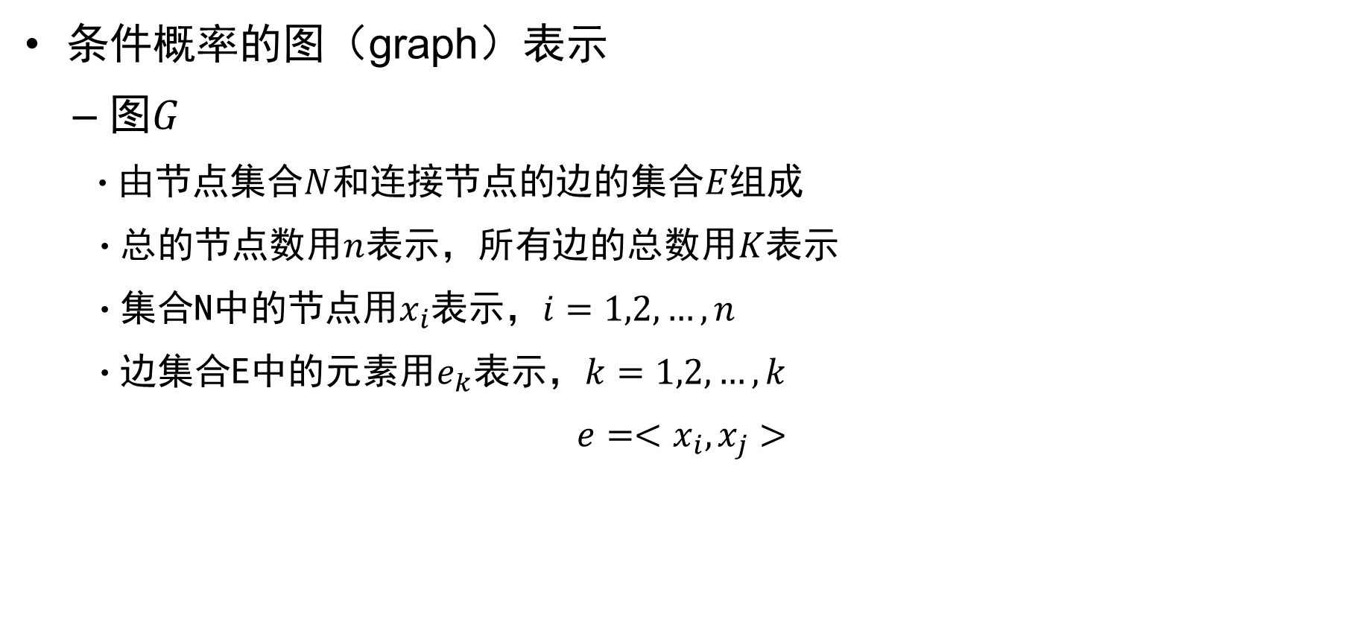
清华大学 张学工、汪小我《模式识别（第四版）——模式识别与机器学习》参考课件
条件概率的图（graph）表示
– 图$G$
• 由节点集合$N$和连接节点的边的集合$E$组成
• 总的节点数用$n$表示，所有边的总数用$K$表示
• 集合N中的节点用$x_{i}$表示，$i=1,2,…,n$
• 边集合E中的元素用$e_{k}$表示，$k=1,2,…,k$
$$e=<x_{i},x_{j}>$$

Slide 7
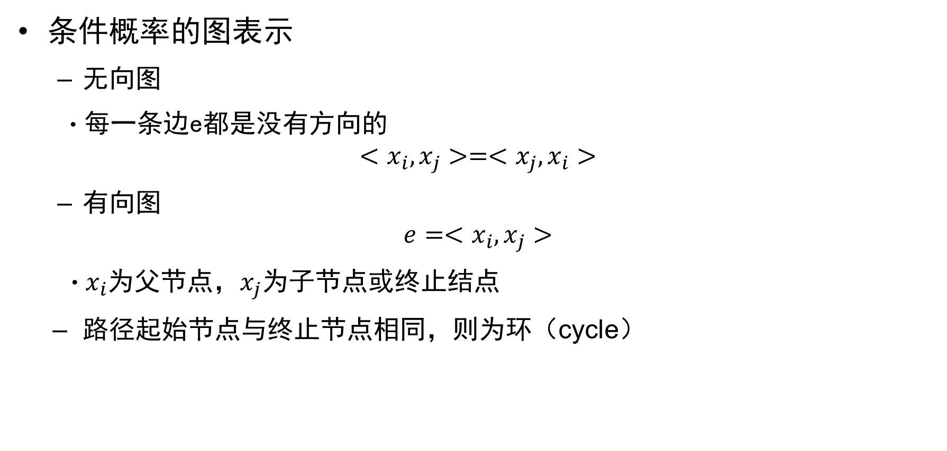
清华大学 张学工、汪小我《模式识别（第四版）——模式识别与机器学习》参考课件
条件概率的图表示
无向图
• 每一条边e都是没有方向的
$$<x_{i},x_{j}>=<x_{j},x_{i}>$$
有向图
$$e=<x_{i},x_{j}>$$
• $x_{i}$为父节点，$x_{j}$为子节点或终止结点
路径起始节点与终止节点相同，则为环（cycle）

Slide 8
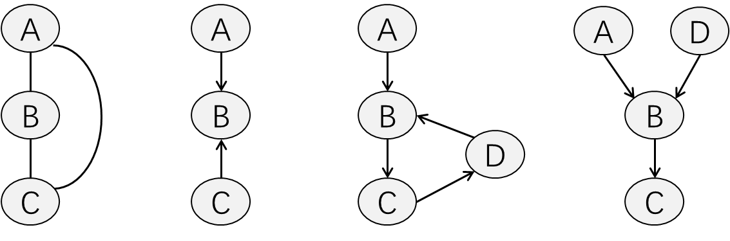

清华大学 张学工、汪小我《模式识别（第四版）——模式识别与机器学习》参考课件
几种图结构
有向边表示随机变量之间的条件依赖关系
$$p(x)=\prod_{i=1}^{n}{p(x_{i}|{pa}_{i})}$$

Slide 9
4.3 隐马尔可夫模型（HMM）
清华大学 张学工、汪小我《模式识别（第四版）——模式识别与机器学习》参考课件
系统的状态取值服从马尔可夫链
系统状态的变化我们无法直接观察到
可能的状态和观测是贝叶斯网络的隐节点和可观测节点
跳转概率为隐节点之间的边

Slide 10
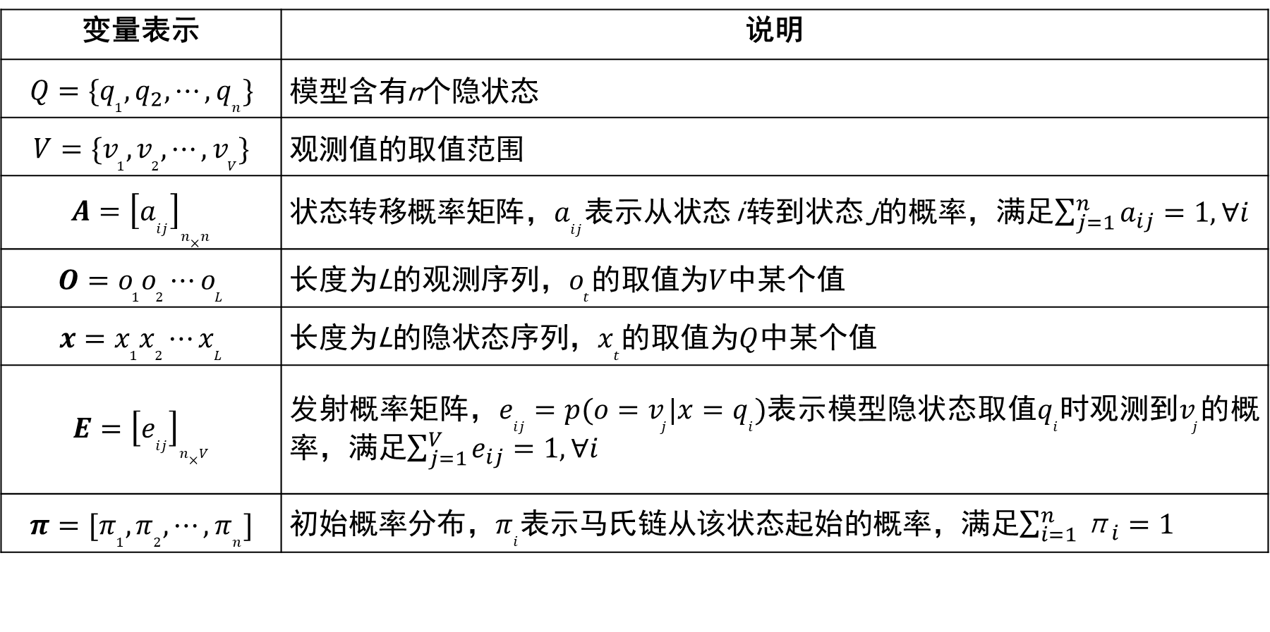
清华大学 张学工、汪小我《模式识别（第四版）——模式识别与机器学习》参考课件
模型符号意义
变量表示 | 说明
$$Q=\{q_{1},q_{2},⋯,q_{n}\}$$ | 模型含有n个隐状态
$$V=\{v_{1},v_{2},⋯, v_{V}\}$$ | 观测值的取值范围
$$A={\left[a_{ij}\right]}_{n×n}$$ | 状态转移概率矩阵，$a_{ij}$表示从状态i转到状态j的概率，满足$\sum_{j=1}^{n}{a_{ij}=1, ∀i}$
$$O=o_{1}o_{2}⋯o_{L}$$ | 长度为L的观测序列，$o_{t}$的取值为$V$中某个值
$$x=x_{1}x_{2}⋯x_{L}$$ | 长度为L的隐状态序列，$x_{t}$的取值为$Q$中某个值
$$E={\left[e_{ij}\right]}_{n×V}$$ | 发射概率矩阵，$e_{ij}=p(o=v_{j}|x=q_{i})$表示模型隐状态取值$q_{i}$时观测到$v_{j}$的概率，满足$\sum_{j=1}^{V}{e_{ij}=1, ∀i}$
$$π=[π_{1},π_{2},⋯,π_{n}]$$ | 初始概率分布，$π_{i}$表示马氏链从该状态起始的概率，满足$\sum_{i=1}^{n}{{\text{π}}_{i}=1 }$

Slide 11
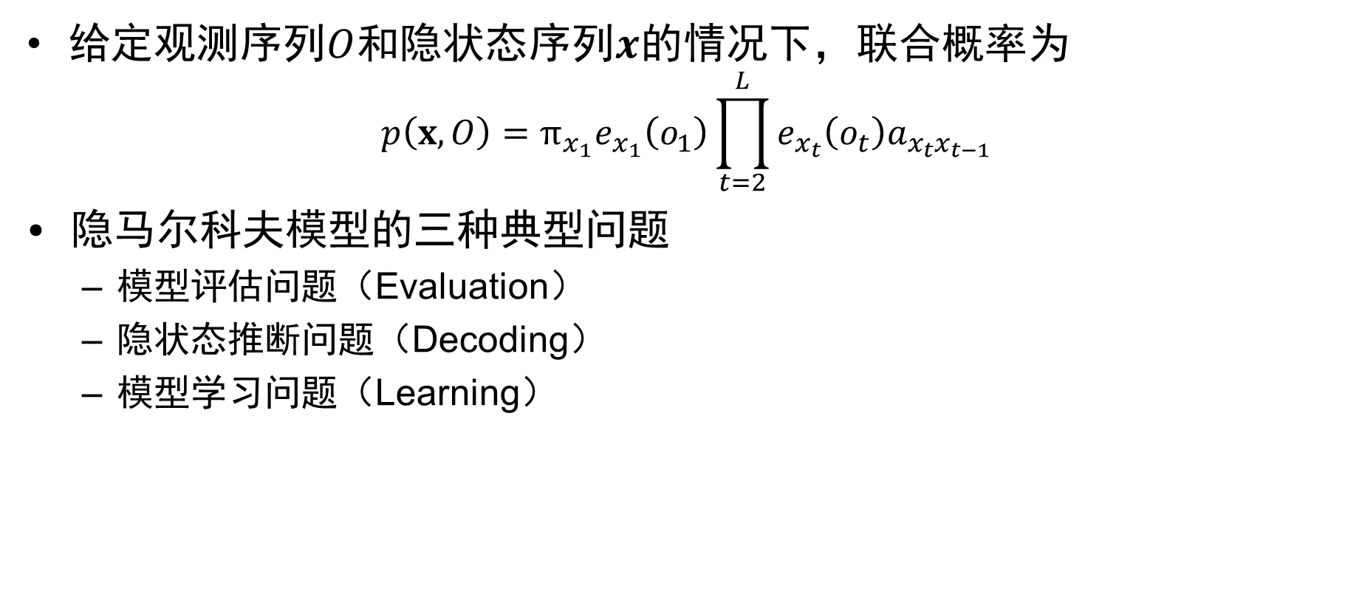
清华大学 张学工、汪小我《模式识别（第四版）——模式识别与机器学习》参考课件
给定观测序列$O$和隐状态序列$x$的情况下，联合概率为
$$p\left(x,O\right)={\text{π}}_{x_{1}}e_{x_{1}}\left(o_{1}\right)\prod_{t=2}^{L}{e_{x_{t}}\left(o_{t}\right)a_{x_{t}x_{t−1}}}$$
• 隐马尔科夫模型的三种典型问题
模型评估问题（Evaluation）
隐状态推断问题（Decoding）
模型学习问题（Learning）

Slide 12
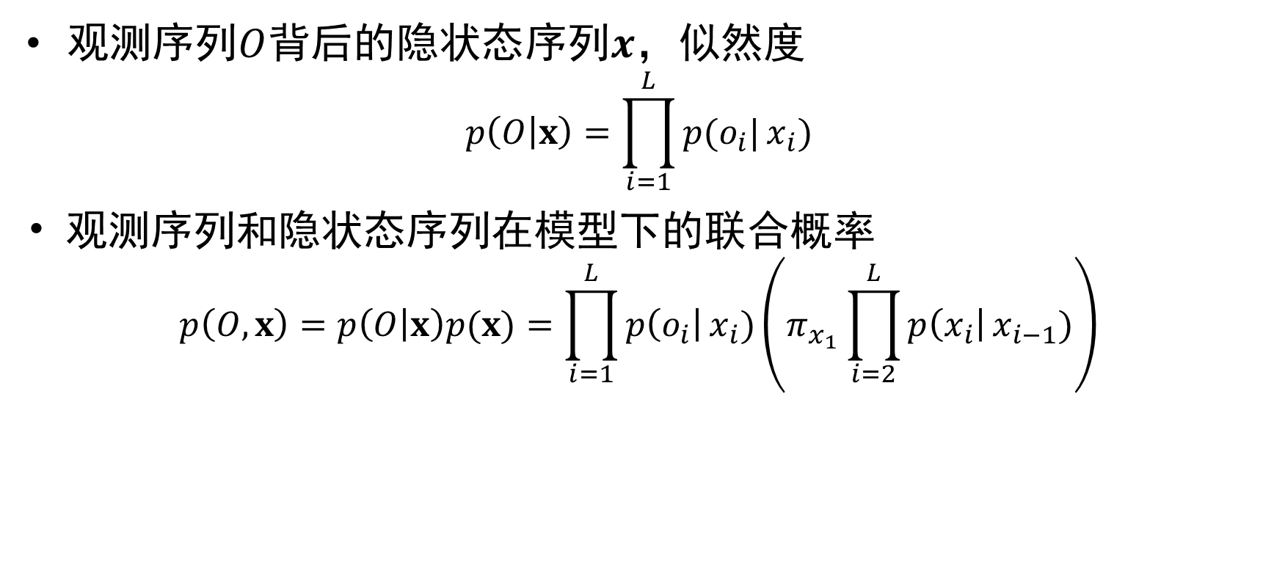
4.3.1 HMM模型评估问题
清华大学 张学工、汪小我《模式识别（第四版）——模式识别与机器学习》参考课件
观测序列$O$背后的隐状态序列$x$，似然度
$$p\left(O | x\right)=\prod_{i=1}^{L}{p(o_{i}|}x_{i})$$
• 观测序列和隐状态序列在模型下的联合概率
$$p\left(O,x\right)=p\left(O | x\right)p(x)=\prod_{i=1}^{L}{p\left(o_{i}\right|}x_{i})\left(π_{x_{1}}\prod_{i=2}^{L}{p\left(x_{i}\right|}x_{i−1})\right)$$

Slide 13

清华大学 张学工、汪小我《模式识别（第四版）——模式识别与机器学习》参考课件
概率分解
$$p\left(O\right)=\sum_{x}{p\left(O,x\right)=}\sum_{x}{p\left(O,x\right)p(x)}$$
• 问题：
计算量巨大会出现指数爆炸

Slide 14
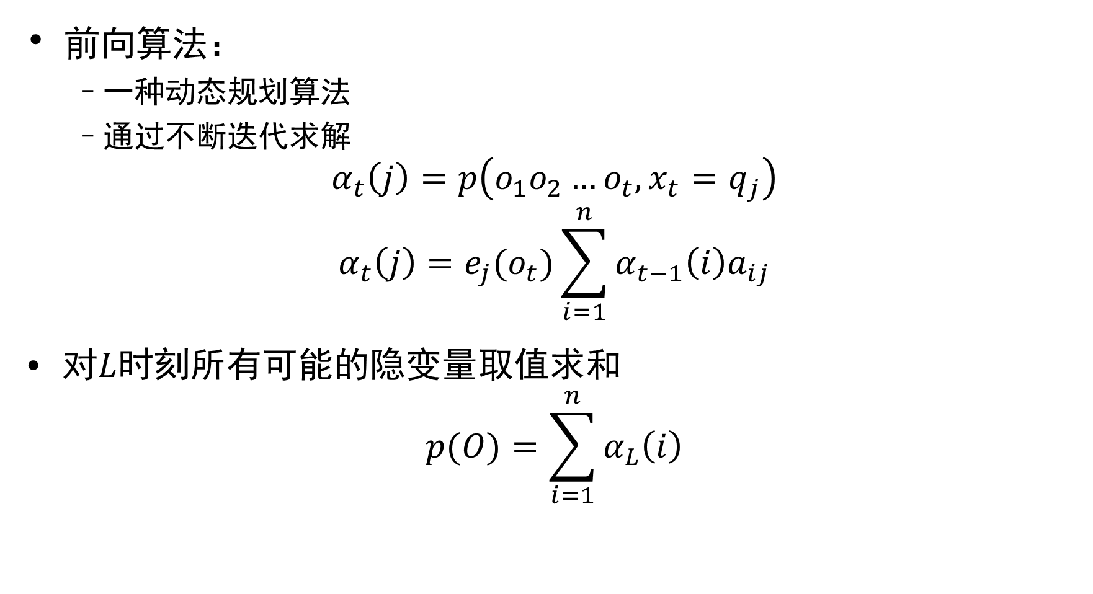
清华大学 张学工、汪小我《模式识别（第四版）——模式识别与机器学习》参考课件
• 前向算法：
一种动态规划算法
通过不断迭代求解
$$α_{t}\left(j\right)=p\left(o_{1}o_{2}…o_{t},x_{t}=q_{j}\right)$$
$$α_{t}\left(j\right)=e_{j}(o_{t})\sum_{i=1}^{n}{α_{t−1}\left(i\right)a_{ij}}$$
• 对$L$时刻所有可能的隐变量取值求和
$$p(O)=\sum_{i=1}^{n}{α_{L}\left(i\right)}$$

Slide 15
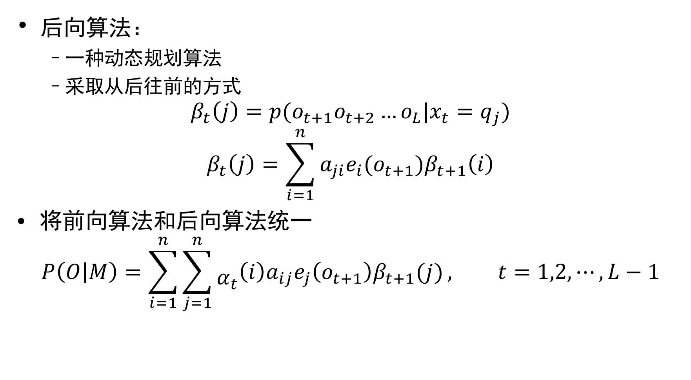
清华大学 张学工、汪小我《模式识别（第四版）——模式识别与机器学习》参考课件
• 后向算法：
一种动态规划算法
采取从后往前的方式
$$β_{t}\left(j\right)=p(o_{t+1}o_{t+2}…o_{L}|x_{t}=q_{j})$$
$$β_{t}\left(j\right)=\sum_{i=1}^{n}{{a_{ji}e_{i}(o_{t+1})β}_{t+1}\left(i\right)}$$
• 将前向算法和后向算法统一
$$P\left(O | M\right)=\sum_{i=1}^{n}{\sum_{j=1}^{n}{α_{t}\left(i\right)a_{ij}e_{j}\left(o_{t+1}\right)β_{t+1}(j)}, t=1,2,⋯,L−1}$$

Slide 16
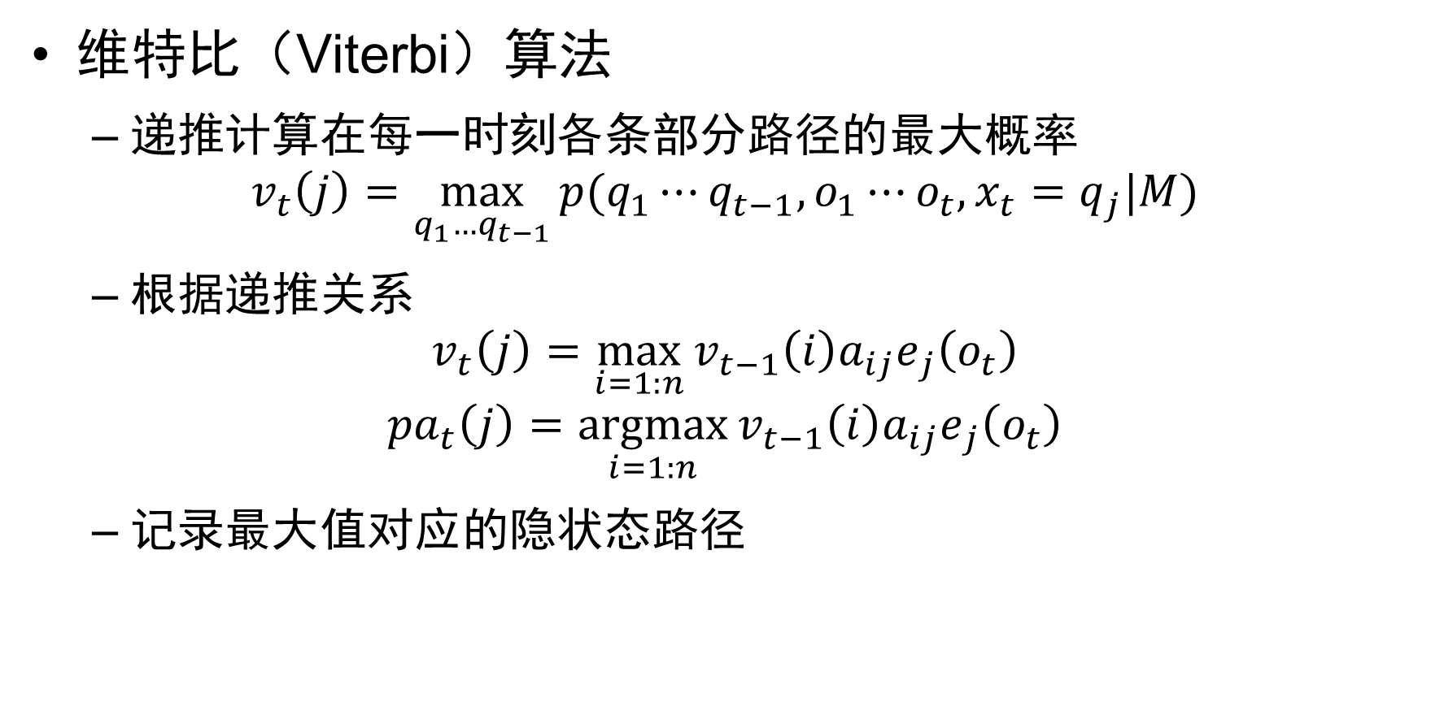
4.3.2 HMM隐状态推断问题
清华大学 张学工、汪小我《模式识别（第四版）——模式识别与机器学习》参考课件
维特比（Viterbi）算法
递推计算在每一时刻各条部分路径的最大概率
$$v_{t}\left(j\right)=\max_{q_{1}…q_{t−1}}{p(q_{1}⋯q_{t−1},o_{1}⋯o_{t},x_{t}=q_{j}|M)}$$
根据递推关系
$$v_{t}\left(j\right)=\max_{i=1:n}{v_{t−1}\left(i\right){a_{ij}e}_{j}\left(o_{t}\right)}$$
$${pa}_{t}\left(j\right)=\underset{i=1:n}{argmax}{v_{t−1}\left(i\right){a_{ij}e}_{j}\left(o_{t}\right)}$$
记录最大值对应的隐状态路径

Slide 17
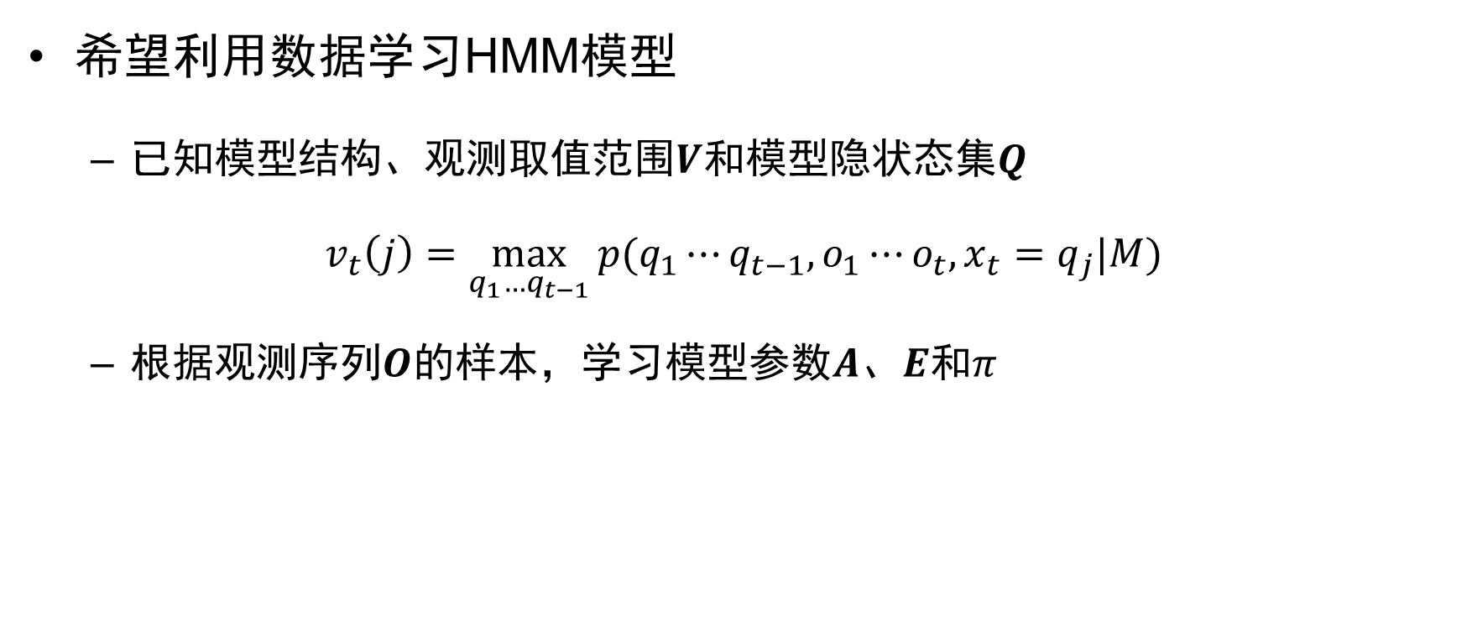
4.3.3 HMM模型学习问题
清华大学 张学工、汪小我《模式识别（第四版）——模式识别与机器学习》参考课件
希望利用数据学习HMM模型
已知模型结构、观测取值范围$V$和模型隐状态集$Q$
$$v_{t}\left(j\right)=\max_{q_{1}…q_{t−1}}{p(q_{1}⋯q_{t−1},o_{1}⋯o_{t},x_{t}=q_{j}|M)}$$
根据观测序列$O$的样本，学习模型参数$A$、$E$和𝜋

Slide 18
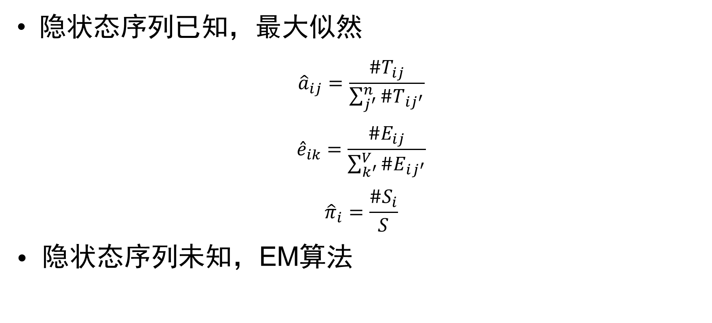
清华大学 张学工、汪小我《模式识别（第四版）——模式识别与机器学习》参考课件
隐状态序列已知，最大似然
$${\hat{a}}_{ij}=\frac{\#T_{ij}}{\sum_{j^{′}}^{n}{\#T_{ij^{′}}}}$$
$${\hat{e}}_{ik}=\frac{\#E_{ij}}{\sum_{k^{′}}^{V}{\#E_{ij^{′}}}}$$
$${\hat{π}}_{i}=\frac{\#S_{i}}{S}$$
• 隐状态序列未知，EM算法

Slide 19
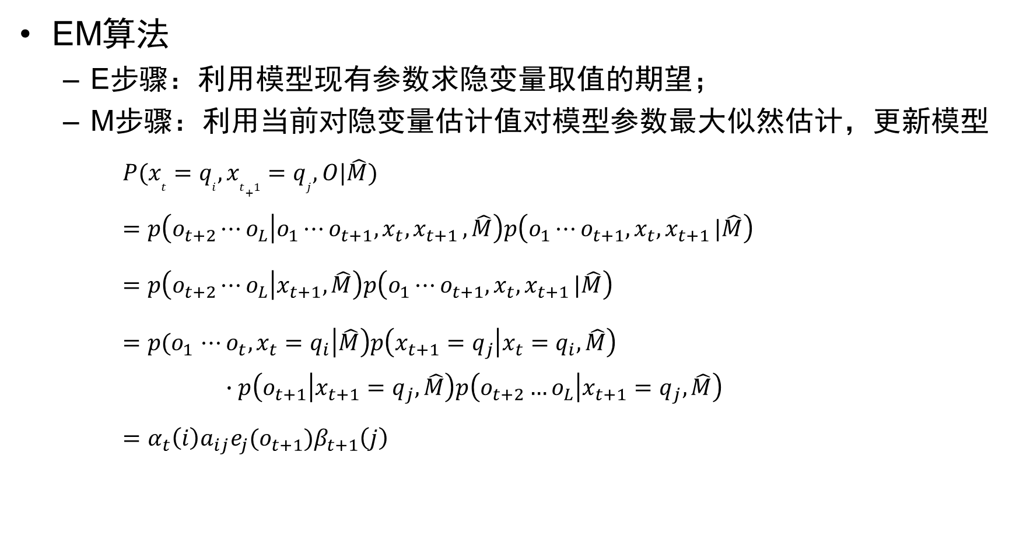
清华大学 张学工、汪小我《模式识别（第四版）——模式识别与机器学习》参考课件
EM算法
E步骤：利用模型现有参数求隐变量取值的期望；
M步骤：利用当前对隐变量估计值对模型参数最大似然估计，更新模型
$P(x_{t}=q_{i}, x_{t+1}=q_{j}, O|\hat{M})$
$=p\left(o_{t+2}⋯o_{L} | o_{1}⋯o_{t+1},x_{t}{,x}_{t+1},\hat{M}\right)p\left(o_{1}⋯o_{t+1},x_{t}{,x}_{t+1}|\hat{M}\right)$
$=p\left(o_{t+2}⋯o_{L} | x_{t+1},\hat{M}\right)p\left(o_{1}⋯o_{t+1},x_{t}{,x}_{t+1}|\hat{M}\right)$
${=p(o}_{1}⋯o_{t},x_{t}=q_{i}\left|\hat{M}\right)p\left(x_{t+1}=q_{j} | x_{t}=q_{i},\hat{M}\right)$
$∙p\left(o_{t+1} | x_{t+1}=q_{j}, \hat{M}\right)p\left(o_{t+2}…o_{L} | x_{t+1}=q_{j},\hat{M}\right)$
$=α_{t}\left(i\right)a_{ij}e_{j}(o_{t+1})β_{t+1}\left(j\right)$

Slide 20
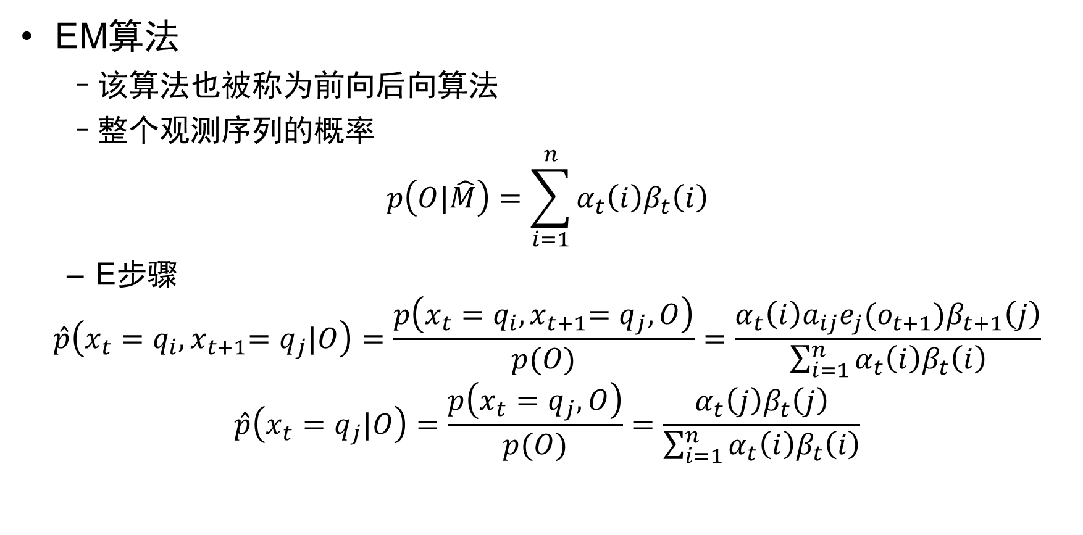
清华大学 张学工、汪小我《模式识别（第四版）——模式识别与机器学习》参考课件
EM算法
该算法也被称为前向后向算法
整个观测序列的概率
$$p\left(O|\hat{M}\right)=\sum_{i=1}^{n}{α_{t}\left(i\right)β_{t}\left(i\right)}$$
E步骤
$$\hat{p}\left(x_{t}{=q_{i},x}_{t+1}=q_{j}|O\right)=\frac{p\left(x_{t}{=q_{i},x}_{t+1}=q_{j},O\right)}{p(O)}=\frac{α_{t}\left(i\right)a_{ij}e_{j}(o_{t+1})β_{t+1}\left(j\right)}{\sum_{i=1}^{n}{α_{t}\left(i\right)β_{t}\left(i\right)}}$$
$$\hat{p}\left(x_{t}=q_{j}|O\right)=\frac{p\left(x_{t}=q_{j}, O\right)}{p(O)}=\frac{α_{t}\left(j\right)β_{t}\left(j\right)}{\sum_{i=1}^{n}{α_{t}\left(i\right)β_{t}\left(i\right)}}$$

Slide 21
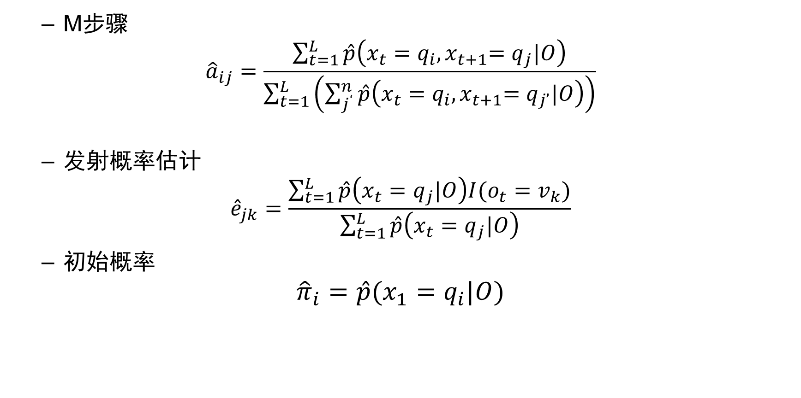
清华大学 张学工、汪小我《模式识别（第四版）——模式识别与机器学习》参考课件
M步骤
$${\hat{a}}_{ij}=\frac{\sum_{t=1}^{L}{\hat{p}\left(x_{t}{=q_{i},x}_{t+1}=q_{j}|O\right)}}{\sum_{t=1}^{L}{\left(\sum_{j^{‘}}^{n}{\hat{p}\left(x_{t}{=q_{i},x}_{t+1}=q_{j’}|O\right)}\right)}}$$
发射概率估计
$${\hat{e}}_{jk}=\frac{\sum_{t=1}^{L}{\hat{p}\left(x_{t}=q_{j}|O\right)I(o_{t}=v_{k})}}{\sum_{t=1}^{L}{\hat{p}\left(x_{t}=q_{j}|O\right)}}$$
初始概率
$${\hat{π}}_{i}=\hat{p}(x_{1}=q_{i}|O)$$

Slide 22
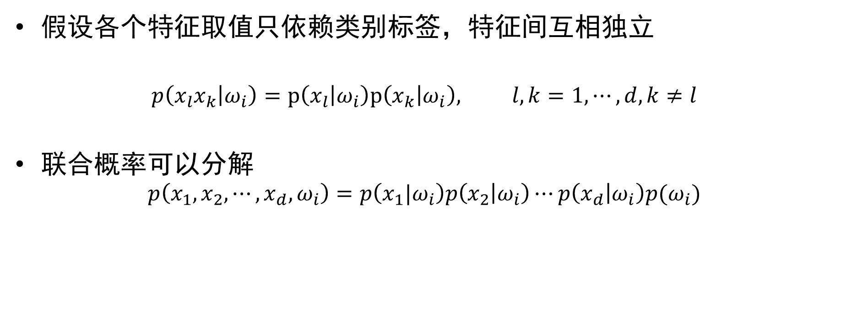
4.4 朴素贝叶斯分类器
清华大学 张学工、汪小我《模式识别（第四版）——模式识别与机器学习》参考课件
假设各个特征取值只依赖类别标签，特征间互相独立
$$p\left(x_{l}x_{k} | ω_{i}\right)=p\left(x_{l} | ω_{i}\right)p\left(x_{k} | ω_{i}\right), l,k=1,⋯,d, k≠l$$
联合概率可以分解
$$p\left(x_{1},x_{2},⋯, x_{d}, ω_{i}\right)=p\left(x_{1}|ω_{i}\right)p\left(x_{2} | ω_{i}\right)⋯p\left(x_{d} | ω_{i}\right){p(ω}_{i})$$

Slide 23

清华大学 张学工、汪小我《模式识别（第四版）——模式识别与机器学习》参考课件
各类别先验概率的估计
$$p\left(Y=ω_{i}\right)=\frac{\sum_{i=1}^{N}{I(}y_{i}=ω_{i})}{N}$$
参数的极大似然估计
$$p\left({x_{j}=v}_{i}|Y=ω_{i}\right)=\frac{\sum_{i=1}^{N}{I(}{x_{j}^{(i)}=v}_{i}, y_{i}=ω_{i})}{\sum_{i=1}^{N}{I(}y_{i}=ω_{i})}$$

Slide 24
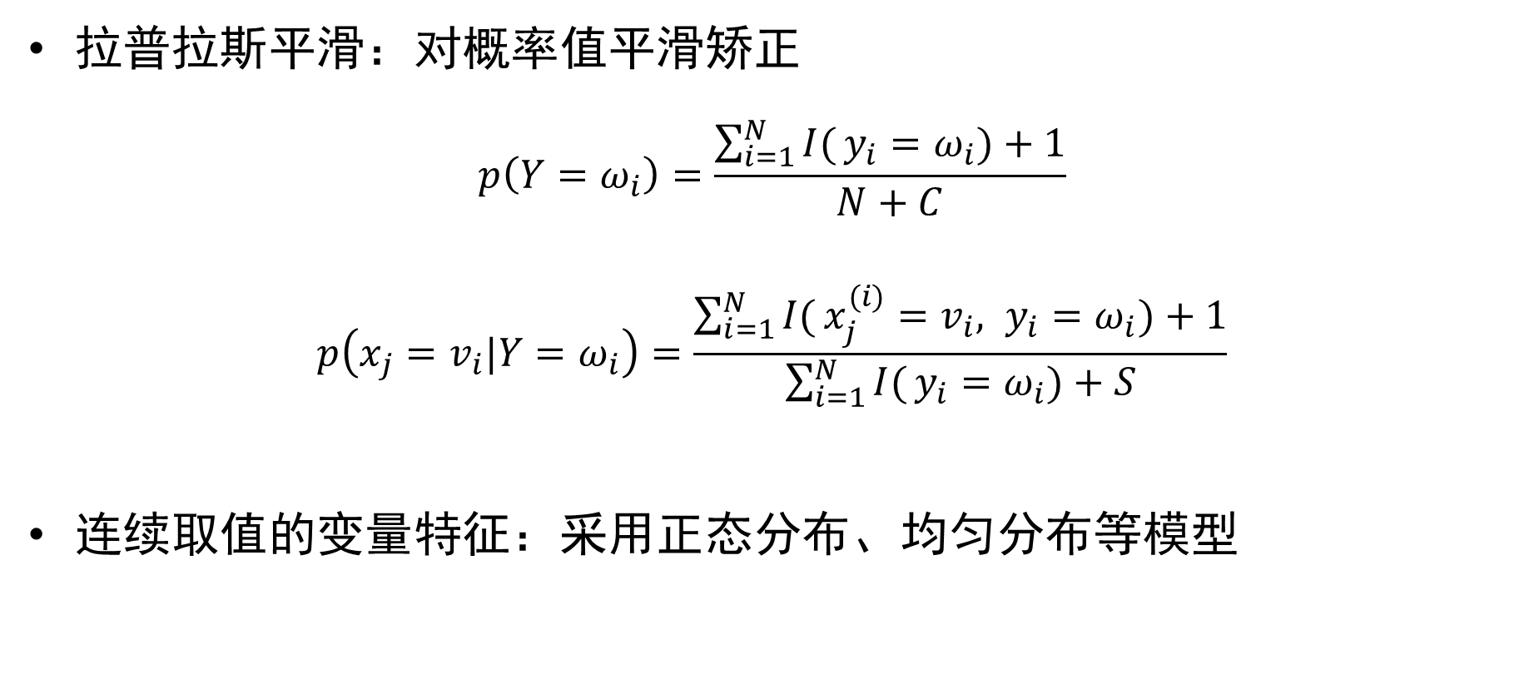
清华大学 张学工、汪小我《模式识别（第四版）——模式识别与机器学习》参考课件
拉普拉斯平滑：对概率值平滑矫正
$$p\left(Y=ω_{i}\right)=\frac{\sum_{i=1}^{N}{I(}y_{i}=ω_{i})+1}{N+C}$$
$$p\left({x_{j}=v}_{i}|Y=ω_{i}\right)=\frac{\sum_{i=1}^{N}{I(}{x_{j}^{(i)}=v}_{i}, y_{i}=ω_{i})+1}{\sum_{i=1}^{N}{I(}y_{i}=ω_{i})+S}$$
连续取值的变量特征：采用正态分布、均匀分布等模型

Slide 25
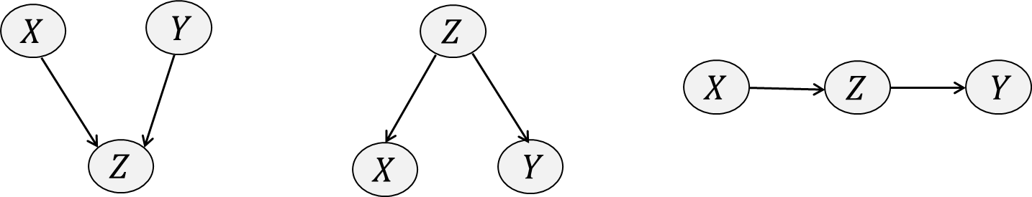
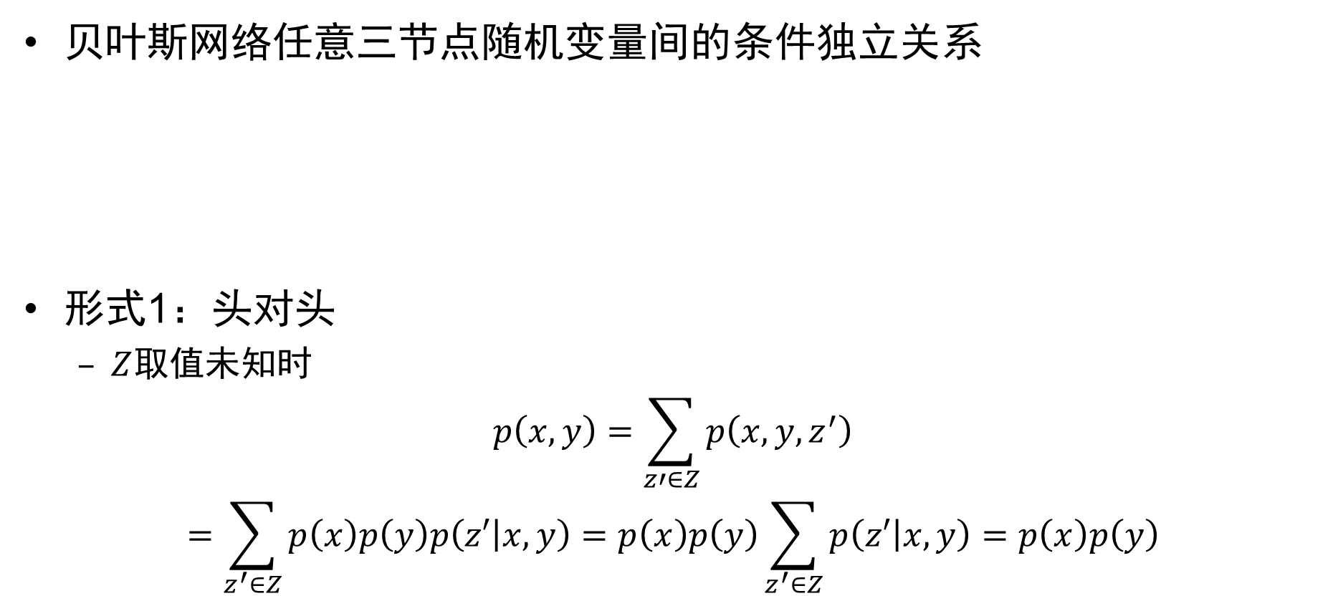
4.5 在贝叶斯网络上的条件独立性
清华大学 张学工、汪小我《模式识别（第四版）——模式识别与机器学习》参考课件
贝叶斯网络任意三节点随机变量间的条件独立关系
形式1：头对头
$Z$取值未知时
$$p\left(x,y\right)=\sum_{z′∈Z}{p\left(x,y,z^{′}\right)}$$
$$=\sum_{z^{′}∈Z}{p\left(x\right)p\left(y\right)p\left(z′ | x,y\right)}=p\left(x\right)p\left(y\right)\sum_{z^{′}∈Z}{p\left(z′ | x,y\right)=p\left(x\right)p\left(y\right)}$$

Slide 26

清华大学 张学工、汪小我《模式识别（第四版）——模式识别与机器学习》参考课件
形式1：头对头
$Z$取值已知时
$$p\left(x,y|z\right)=p\left(x\right)p\left(y\right)p\left(z | x,y\right)/p(z)$$
形式2：尾对尾
$$p(x,y,z)=p(x|z)p(y|z)p(z)$$
$Z$取值已知时
$$p(x,y|z)=p(x, y, z)/p(z)=p(x|z)p(y|z)p(z)/p(z)=p(x|z)p(y|z)$$

Slide 27
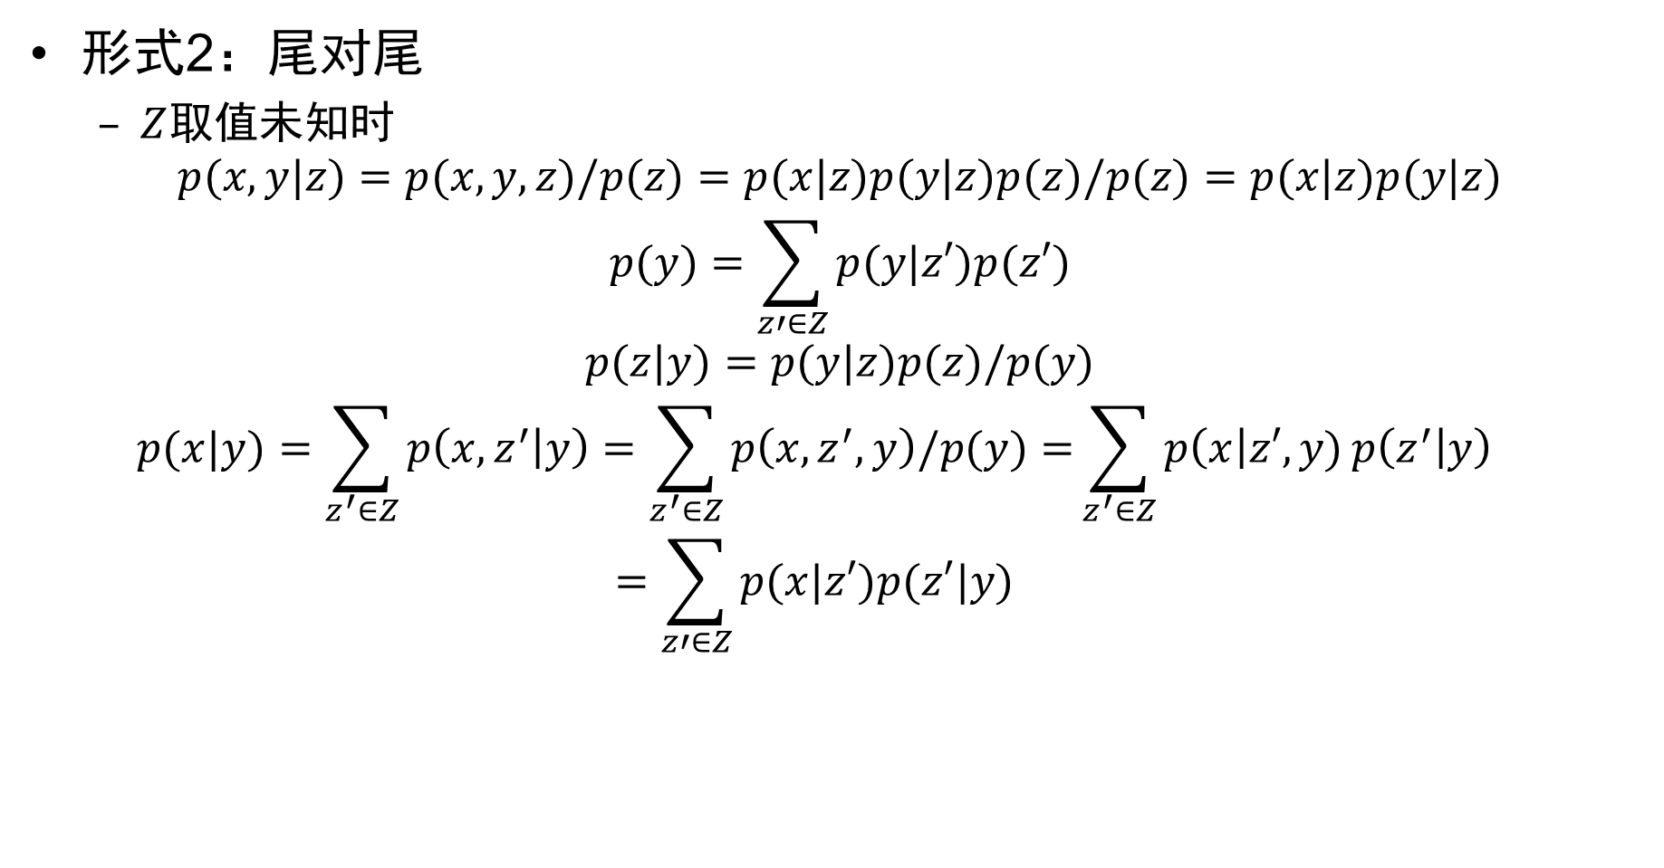
清华大学 张学工、汪小我《模式识别（第四版）——模式识别与机器学习》参考课件
形式2：尾对尾
$Z$取值未知时
$$p(x,y|z)=p(x, y, z)/p(z)=p(x|z)p(y|z)p(z)/p(z)=p(x|z)p(y|z)$$
$$p(y)=\sum_{z′∈Z}{p(y|z′)p(z′)}$$
$$p(z|y)=p(y|z)p(z)/p(y)$$
$$p(x|y)=\sum_{z^{′}∈Z}{p\left(x,z^{′} | y\right)}=\sum_{z^{′}∈Z}{p\left(x,z^{′}, y\right)/p(y)=}\sum_{z^{′}∈Z}{p\left(x\right|z′,y)}p\left(z^{′} | y\right)$$
$$=\sum_{z′∈Z}{p(x|z′)p(z′|y)}$$

Slide 28
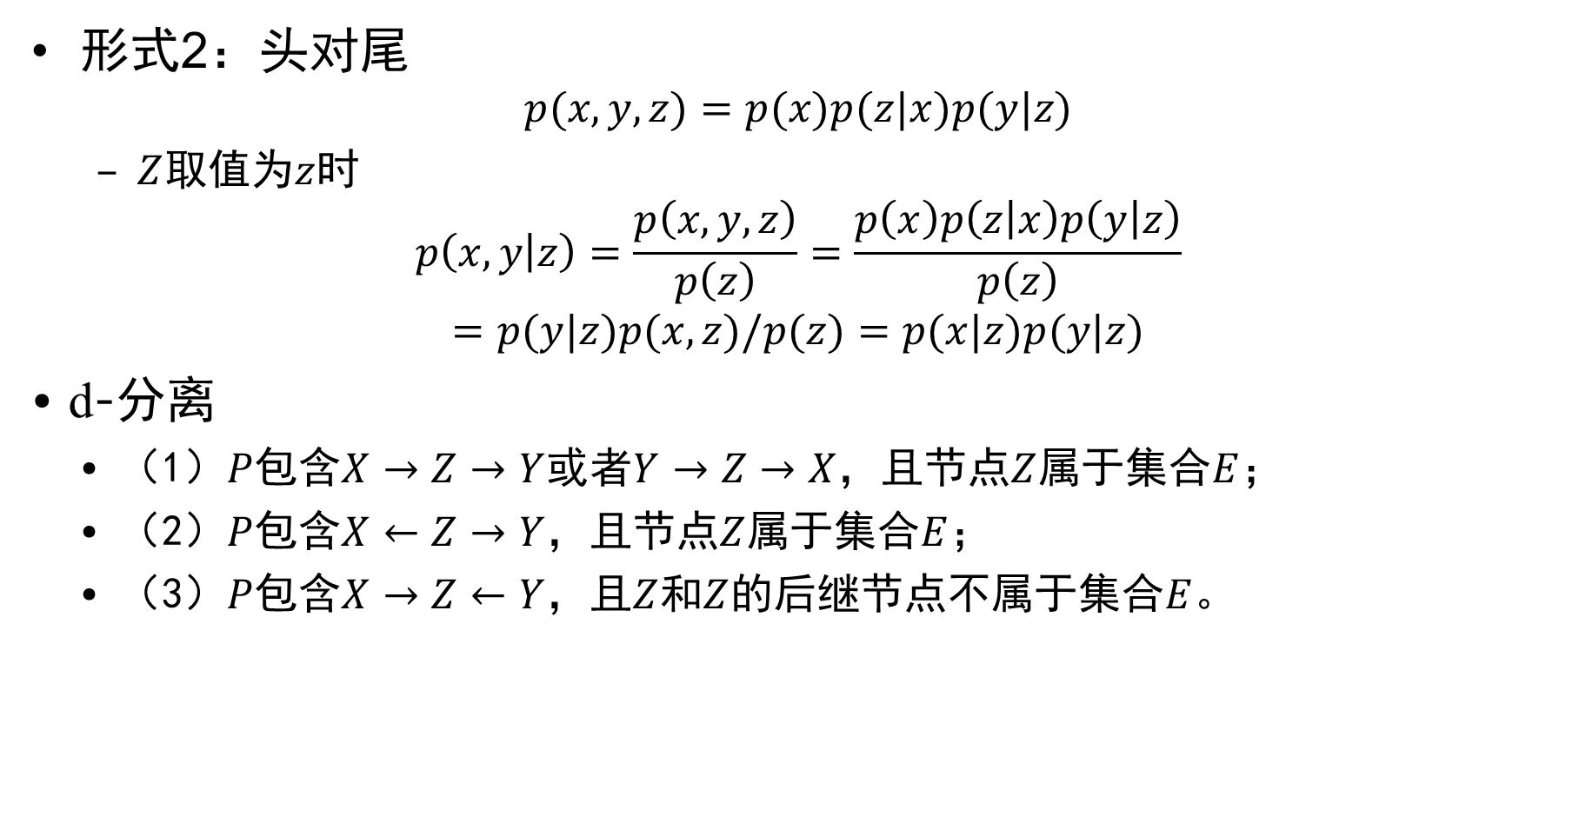
清华大学 张学工、汪小我《模式识别（第四版）——模式识别与机器学习》参考课件
形式2：头对尾
$$p(x,y,z)=p(x)p(z|x)p(y|z)$$
$Z$取值为$z$时
$$p\left(x,y | z\right)=\frac{p\left(x,y,z\right)}{p\left(z\right)}=\frac{p\left(x\right)p\left(z | x\right)p\left(y | z\right)}{p\left(z\right)}$$
$$=p(y|z)p(x,z)/p(z)=p(x|z)p(y|z)$$
• d-分离
（1）$P$包含$X→Z→Y$或者$Y→Z→X$，且节点$Z$属于集合$E$；
（2）$P$包含$X←Z→Y$，且节点$Z$属于集合$E$；
（3）$P$包含$X→Z←Y$，且$Z$和$Z$的后继节点不属于集合$E$。

Slide 29
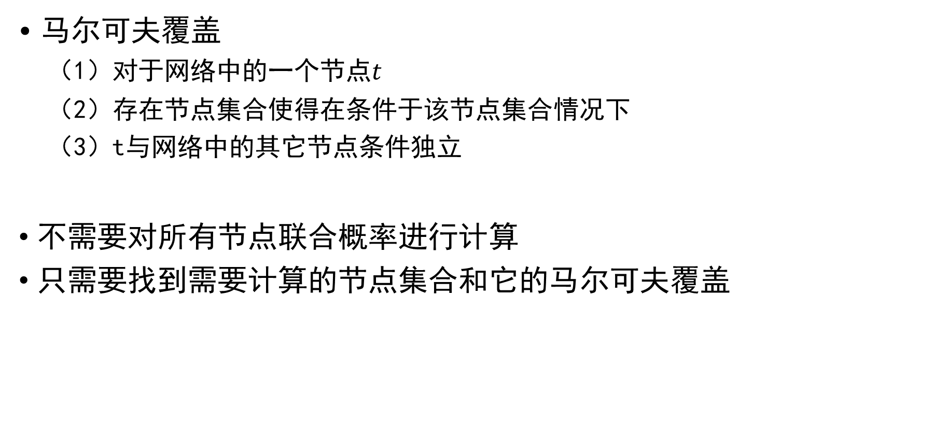
清华大学 张学工、汪小我《模式识别（第四版）——模式识别与机器学习》参考课件
• 马尔可夫覆盖
（1）对于网络中的一个节点$t$
（2）存在节点集合使得在条件于该节点集合情况下
（3）t与网络中的其它节点条件独立
• 不需要对所有节点联合概率进行计算
• 只需要找到需要计算的节点集合和它的马尔可夫覆盖

Slide 30
4.6 贝叶斯网络模型的学习
清华大学 张学工、汪小我《模式识别（第四版）——模式识别与机器学习》参考课件
参数学习
– 模型结构给定，训练数据
结构学习
– 通过数据学习找到网络结构及概率分布参数

Slide 31
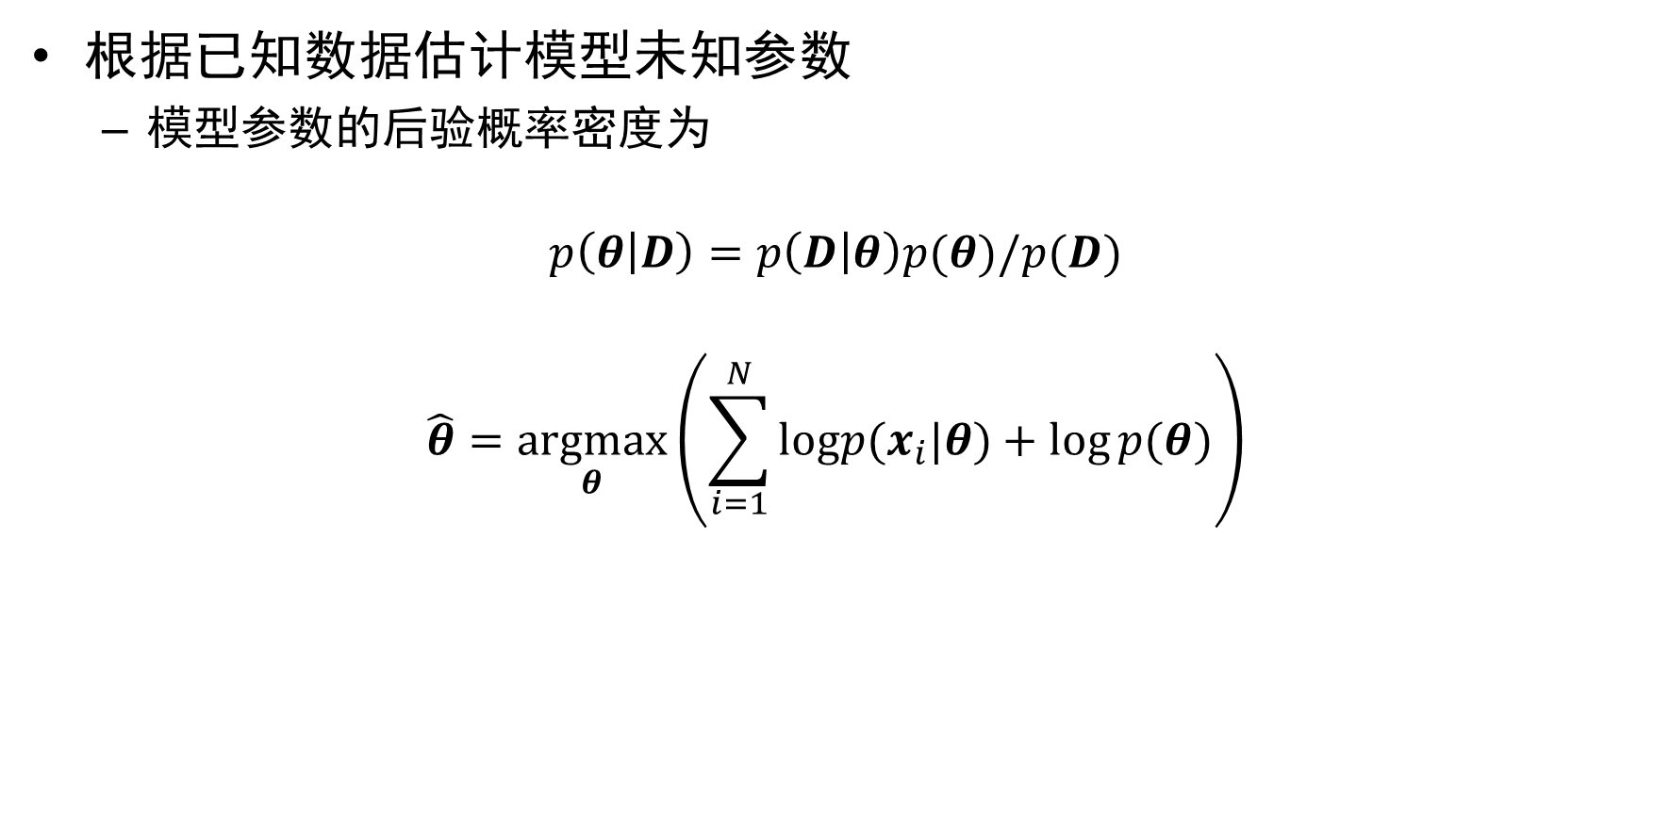
4.6.1 贝叶斯网络的参数学习
清华大学 张学工、汪小我《模式识别（第四版）——模式识别与机器学习》参考课件
根据已知数据估计模型未知参数
模型参数的后验概率密度为
$$p\left(θ | D\right)=p\left(D | θ\right)p(θ)/p(D)$$
$$\hat{θ}=\underset{θ}{argmax}\left(\sum_{i=1}^{N}{logp(x_{i}|θ)}+log⁡p(θ)\right)$$

Slide 32
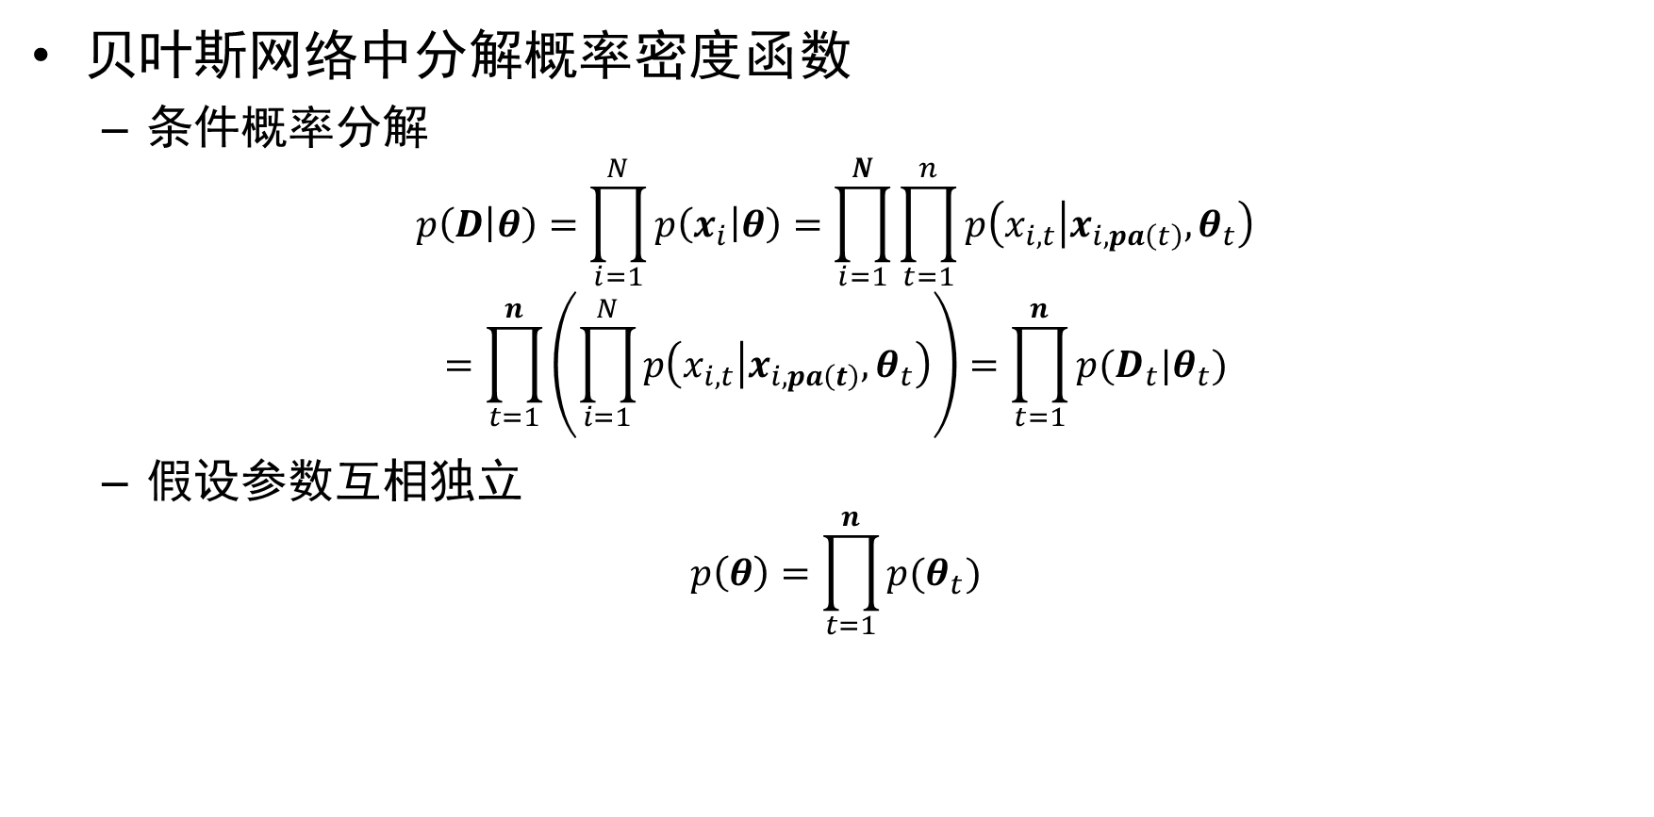
清华大学 张学工、汪小我《模式识别（第四版）——模式识别与机器学习》参考课件
贝叶斯网络中分解概率密度函数
条件概率分解
$$p\left(D | θ\right)=\prod_{i=1}^{N}{p\left(x_{i} | θ\right)=\prod_{i=1}^{N}{\prod_{t=1}^{n}{p\left(x_{i,t} | x_{i,pa\left(t\right)},θ_{t}\right)}}}$$
$$=\prod_{t=1}^{n}{\left(\prod_{i=1}^{N}{p\left(x_{i,t} | x_{i,pa\left(t\right)},θ_{t}\right)}\right)}=\prod_{t=1}^{n}{p(D_{t}|θ_{t})}$$
假设参数互相独立
$$p\left(θ\right)=\prod_{t=1}^{n}{p(θ_{t})}$$

Slide 33
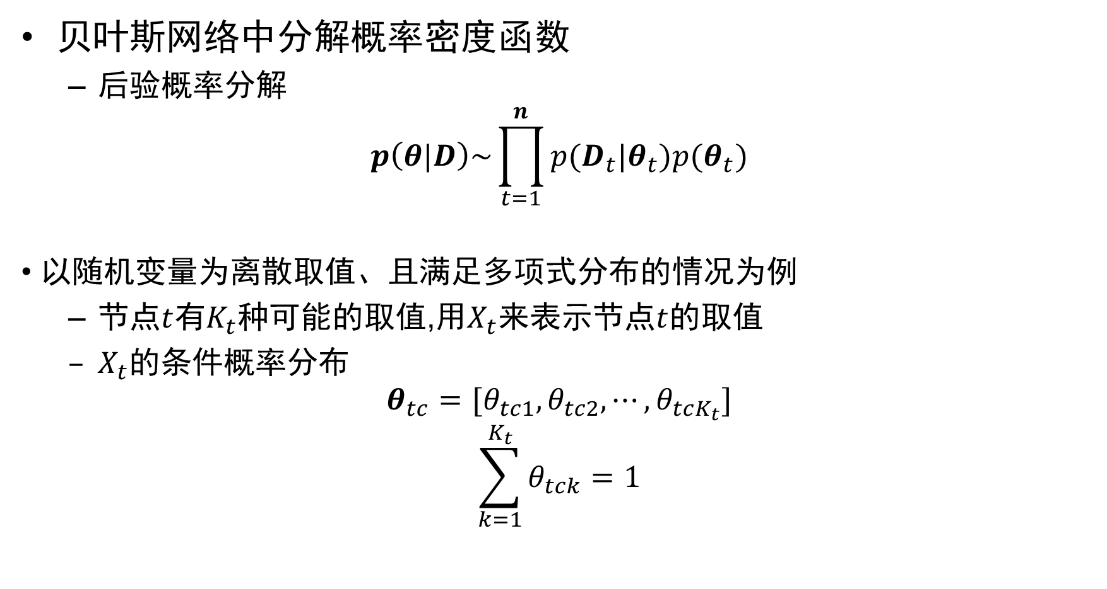
清华大学 张学工、汪小我《模式识别（第四版）——模式识别与机器学习》参考课件
贝叶斯网络中分解概率密度函数
后验概率分解
$$p\left(θ|D\right)\sim \prod_{t=1}^{n}{p(D_{t}|θ_{t})p(θ_{t})}$$
• 以随机变量为离散取值、且满足多项式分布的情况为例
节点$t$有$K_{t}$种可能的取值,用$X_{t}$来表示节点$t$的取值
$X_{t}$的条件概率分布
$$θ_{tc}=[θ_{tc1},θ_{tc2},⋯, θ_{tcK_{t}}]$$
$$\sum_{k=1}^{K_{t}}{θ_{tck}}=1$$

Slide 34
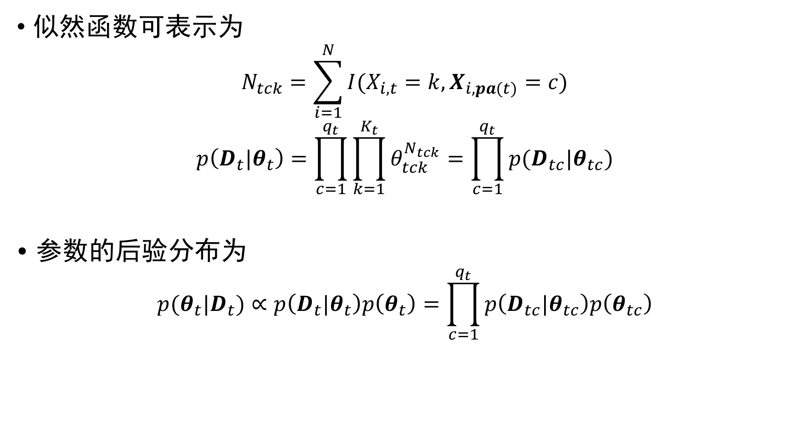
清华大学 张学工、汪小我《模式识别（第四版）——模式识别与机器学习》参考课件
• 似然函数可表示为
$$N_{tck}=\sum_{i=1}^{N}{I(X_{i,t}=k,}X_{i,pa(t)}=c)$$
$$p\left(D_{t}|θ_{t}\right)=\prod_{c=1}^{q_{t}}{\prod_{k=1}^{K_{t}}{θ_{tck}^{N_{tck}}}}=\prod_{c=1}^{q_{t}}{p(D_{tc}|θ_{tc}})$$
• 参数的后验分布为
$$p(θ_{t}|D_{t})∝p\left(D_{t}|θ_{t}\right)p\left(θ_{t}\right)=\prod_{c=1}^{q_{t}}{p\left(D_{tc}|θ_{tc}\right)p\left(θ_{tc}\right)}$$

Slide 35
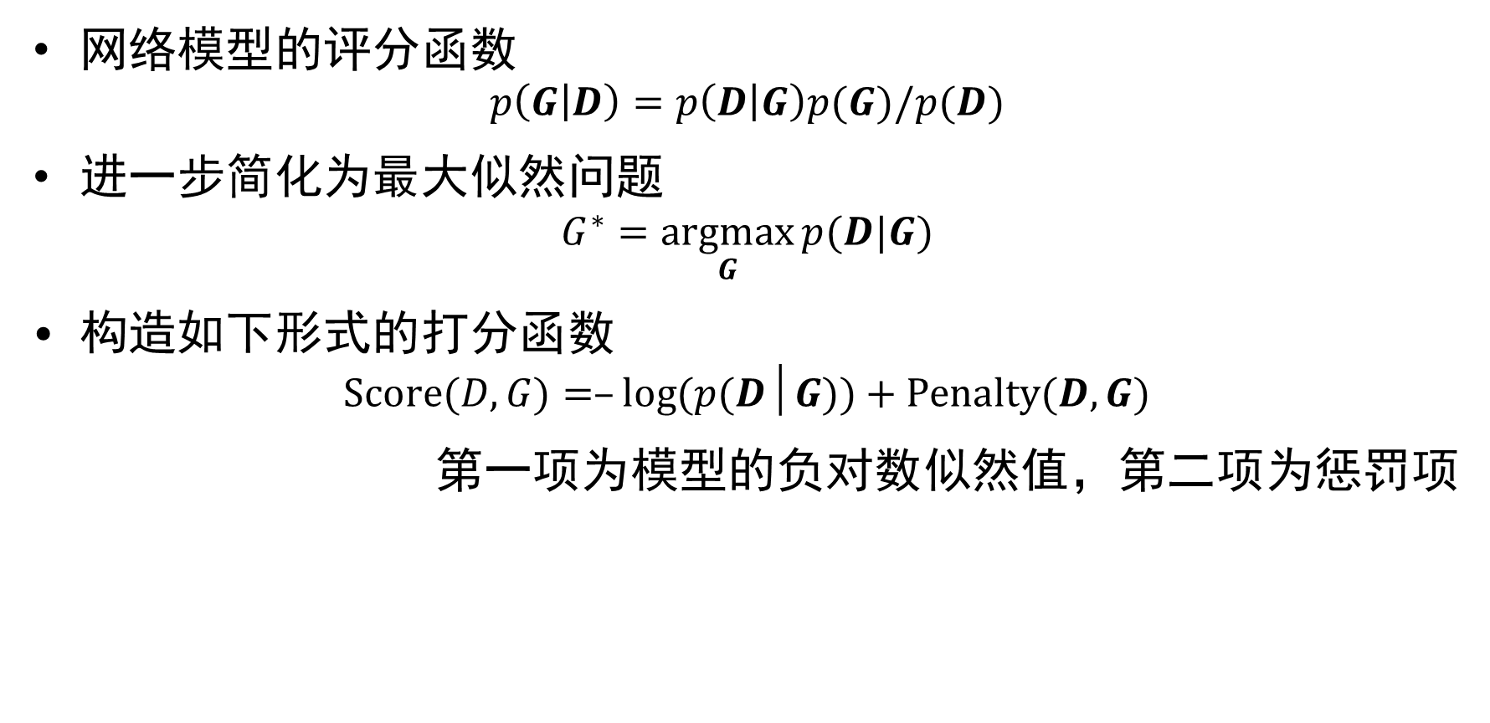
4.6.2 贝叶斯网络的结构学习
清华大学 张学工、汪小我《模式识别（第四版）——模式识别与机器学习》参考课件
网络模型的评分函数
$$p\left(G | D\right)=p\left(D | G\right)p(G)/p(D)$$
进一步简化为最大似然问题
$$G^{∗}=\underset{G}{argmax}{p(D|G)}$$
构造如下形式的打分函数
$$Score(D,G)=–log(p(D│G))+Penalty(D,G)$$
第一项为模型的负对数似然值，第二项为惩罚项

Slide 36

清华大学 张学工、汪小我《模式识别（第四版）——模式识别与机器学习》参考课件
惩罚函数
BIC准则
$$Penalty(D,G)=\frac{d}{2}logN$$
AIC准则
$$Penalty(D,G)=d$$

Slide 37
4.7 讨论
清华大学 张学工、汪小我《模式识别（第四版）——模式识别与机器学习》参考课件
基本思想：设法用模型刻画数据产生背后所遵循的规律
模型只是人类用来理解和描述客观世界的工具
我们并无法确知客观世界是按照我们的模型来运作的
建立模型的工作，追求的就是用模型抓住数据背后最重要的规律
不基于模型的方法
确定希望求解的判别函数形式
通过训练数据确定判别函数中的参数
从候选的判别函数集中选择特点的函数作为判别函数

